Slide 1
Latino Parfüm Webshop
Készítette: Búza Csaba , Csomós András István, Veres Dávid

Slide 2
A Latino csapatfelosztása
Búza Csaba | Csomós András István | Veres Dávid
Frontend programozás | Frontend programozás | Frontend programozás
Dokumentáció | Adatbázis kezelés | Stripe
Backend programozás | Backend programozás | Dokumentáció/Prezentáció
CSS | CSS | CSS
------ | Backend/Frontend tesztelés | Frontend tesztelés

Slide 3
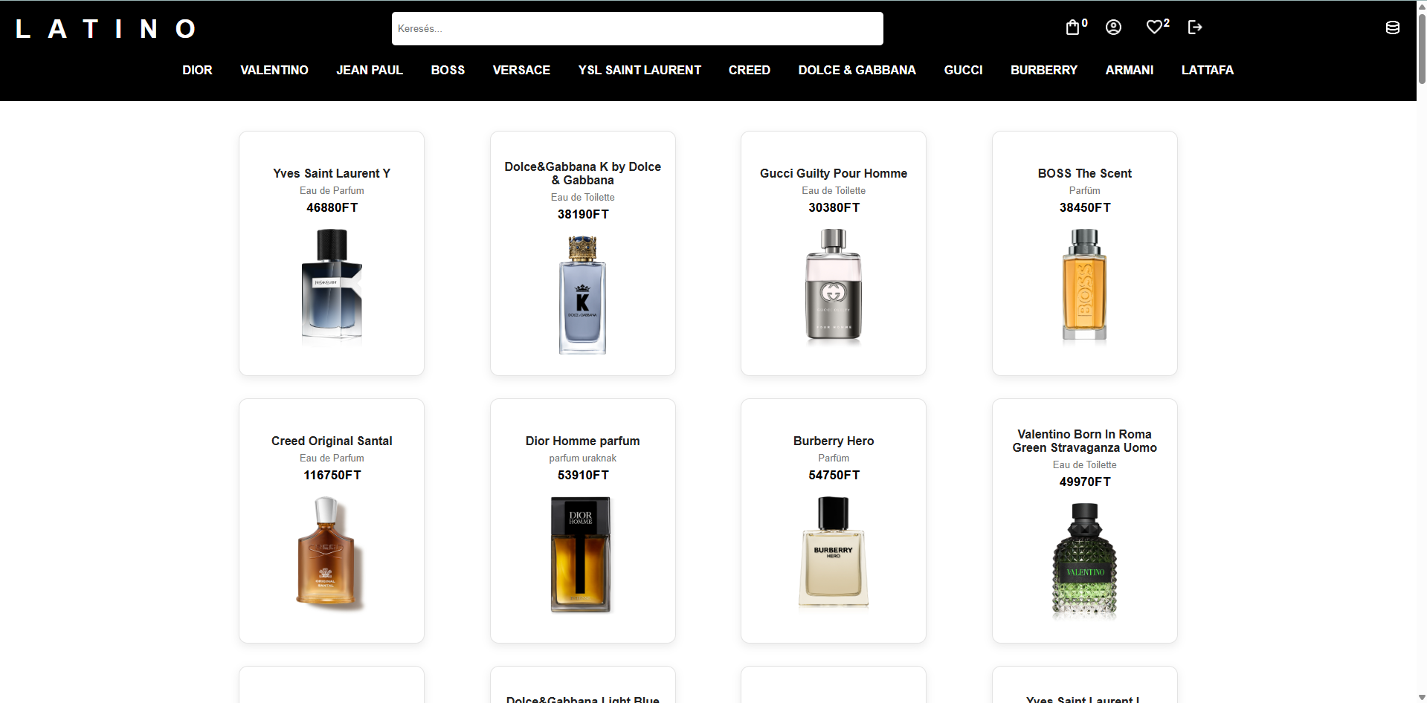
Parfümwebshopunk széleskörű és válogatott kínálata garantálja vásárlóink teljes elégedettségét. Legyen szó klasszikus eleganciáról. Választékunk biztosítja, hogy mindenki megtalálja a személyiségéhez és stílusához tökéletesen illő karakteres illatot.

Slide 4




A weboldalhoz tartozó adatok tárolására a MongoDB
NoSQL adatbázist választottuk a rugalmas felépítése és a gyors adatkezelés miatt.
A Node.js futtatókörnyezet tette lehetővé a szerver oldali feladatok gyors elvégzését és a webshop dinamikus működésének biztosítását.
A weboldalunk a React.js könyvtárra épül, amely a látványos és gyors felhasználói felület (UI) elemeinek létrehozását biztosította.
Az Express.js használatával tudtuk hatékonyan kezelni a HTTP lekéréseket és az API-kat, biztosítva a szerver és a kliens közötti folyamatos kommunikációt.

Slide 5

A projekt idővonala
Ötletelés a projekt témájáról
Első prototípus, később backend
Szept. 1 –
30
Okt. 15 –
Nov. 11
Okt. 1 –14
Első lépések

Slide 6
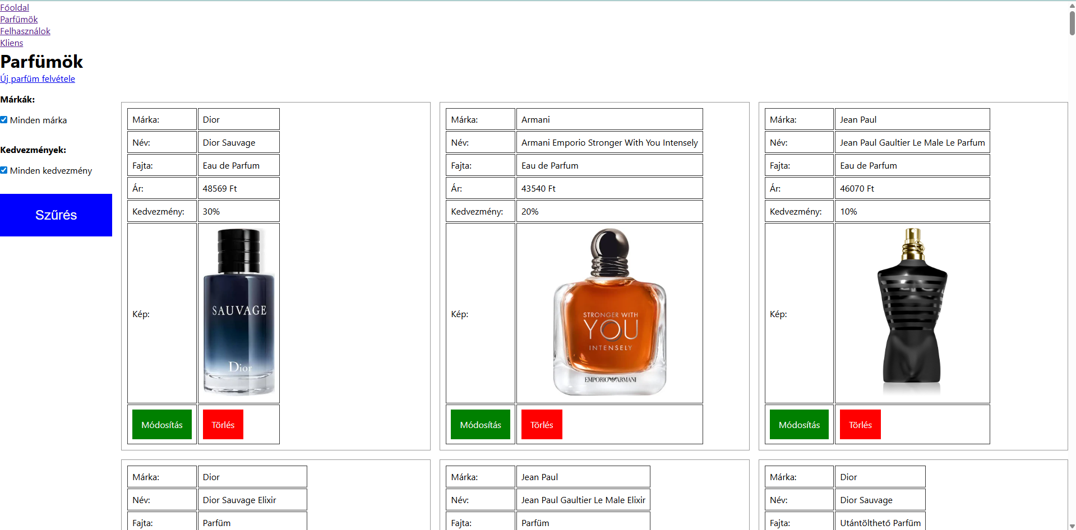
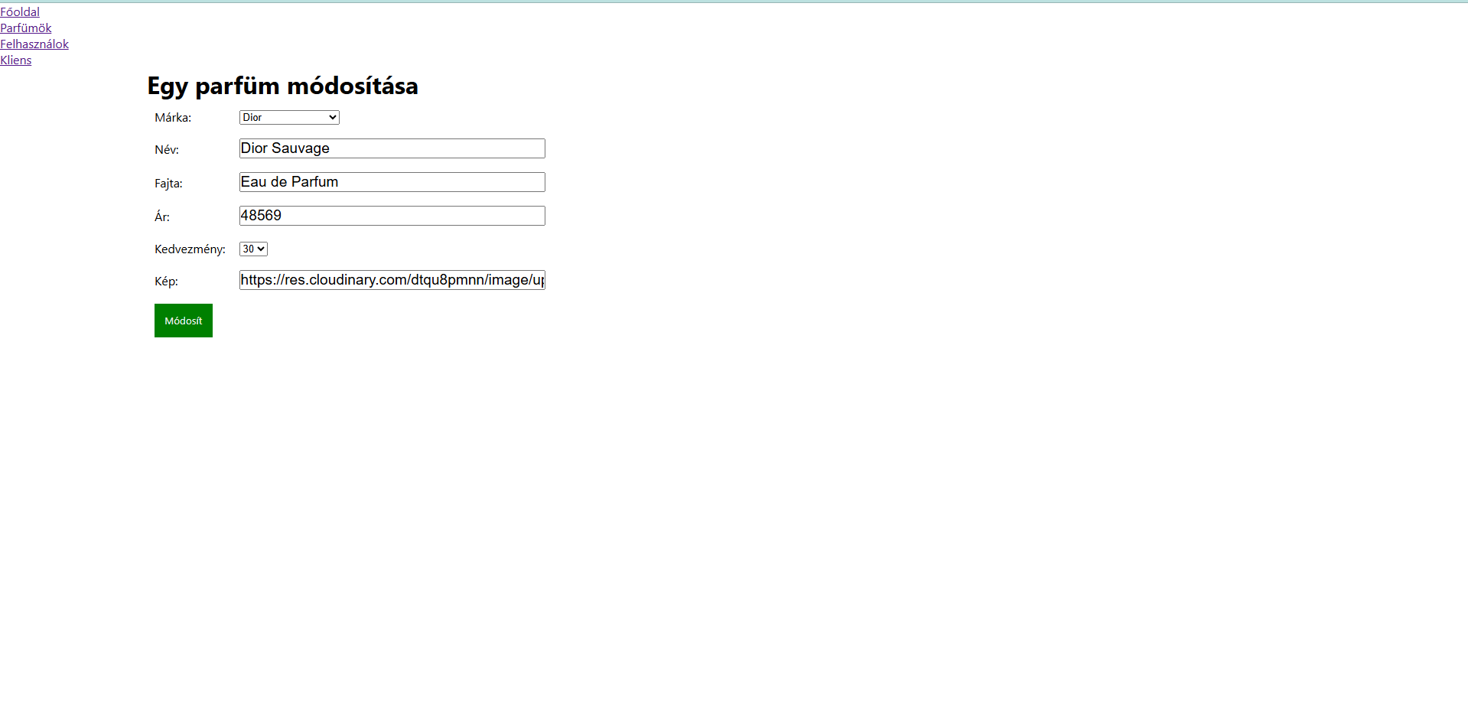
A Backend oldalunk:
A backend oldalon a parfümöket tudjuk módosítani és törölni.

Slide 7
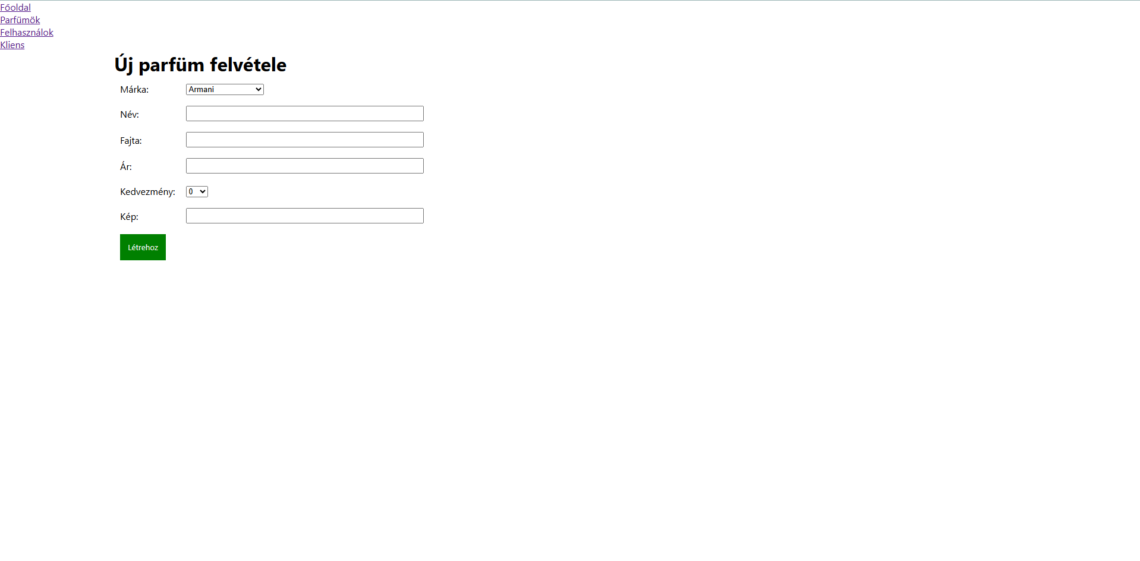
A Backend oldalunk:
Illetve új parfümöket tudunk hozzáadni az oldalhoz.

Slide 8
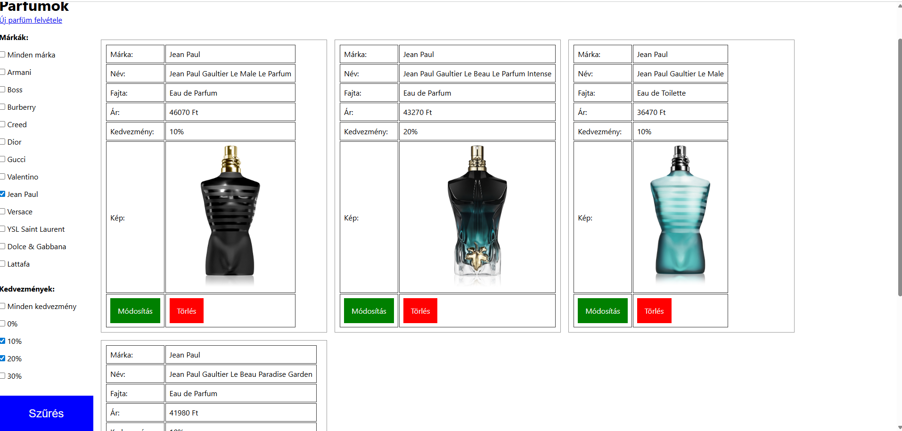
A Backend oldalunk:
Lehetőség van a kínálat szűrésére parfümmárkák szerint, valamint célzott keresésre a kedvezmények mértéke (százalékos aránya) alapján is.

Slide 9
A projekt idővonala
Ötletelés a projekt témájáról
Első prototípus, később backend
Szept. 1 –
30
Okt. 15 –
Nov. 11
Nov. 12 –
Dec. 7
Okt. 1 –14
Első lépések
Bejelentkezés és Regisztráció

Slide 10
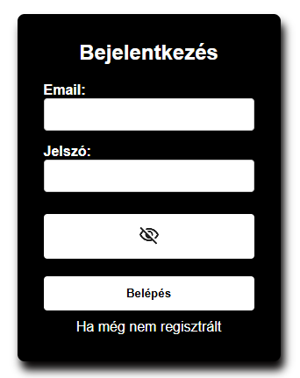
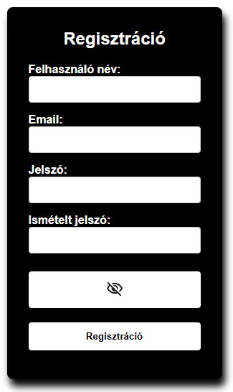
Bejelentkezés
és
Regisztrációs
felület

Slide 11
A projekt idővonala
Ötletelés a projekt témájáról
Első prototípus, később backend
A kedvenc és kosár oldal
Szept. 1 –
30
Okt. 15 –
Nov. 11
Dec. 7 –
Jan. 12
Nov. 12 –
Dec. 7
Okt. 1 –14
Első lépések
Bejelentkezés és Regisztráció

Slide 12
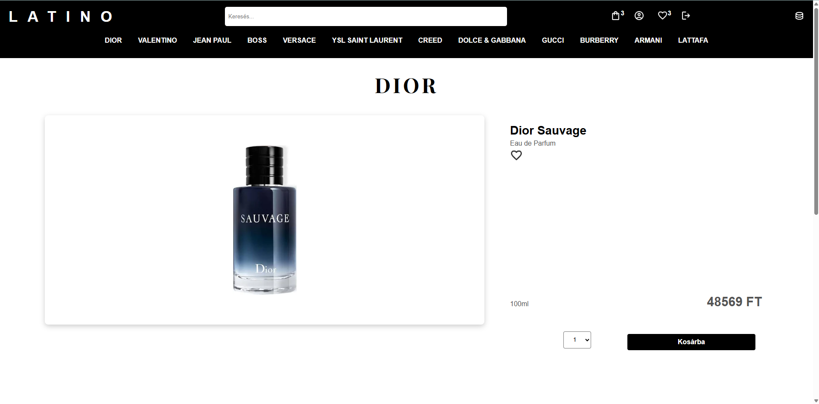
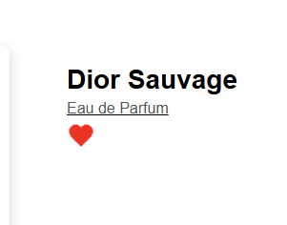
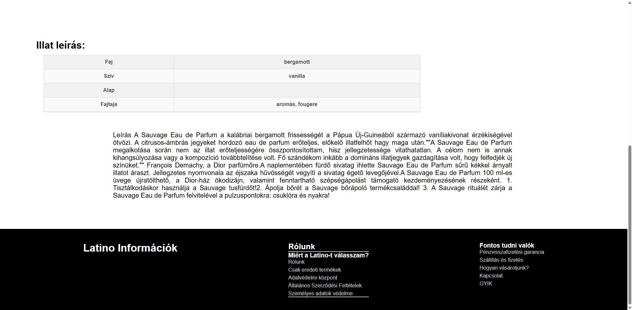
Termék áttekintés

Slide 13
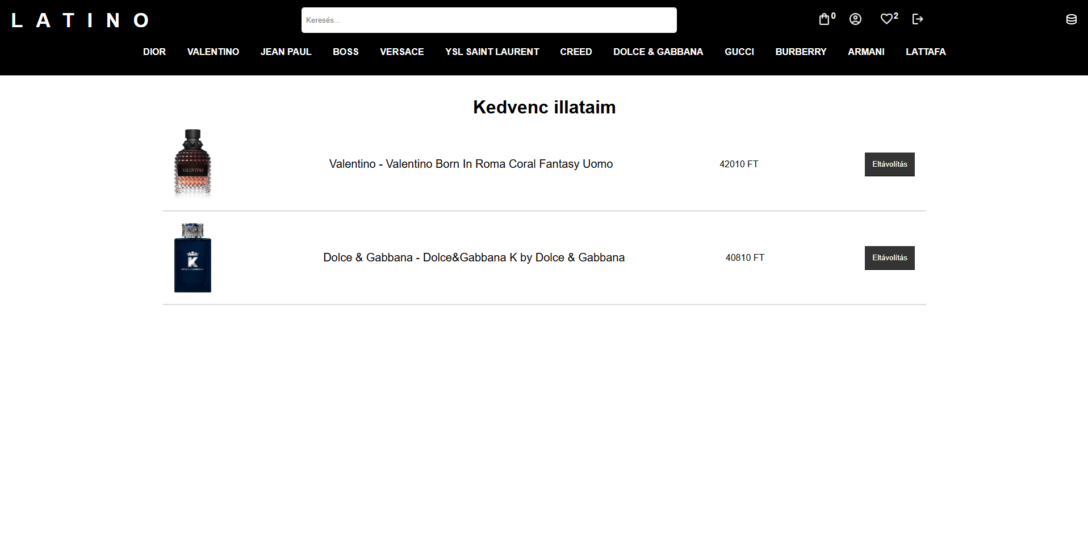
A kedvencek oldal
A webshop ezen része lehetővé teszi a felhasználók számára, hogy elmentsék azokat a parfümöket, amik tetszenek nekik, de még nem szeretnék azonnal megvásárolni őket.
Főbb funkciók, amiket itt megvalósítottunk:
Listázás: A felhasználó egy helyen látja az összes korábban megjelölt "kedvenc" illatát, azok áraival és fotóival együtt.
Egyszerű kezelés: Minden termék mellett található egy „Eltávolítás” gomb, amivel a lista bármikor könnyen frissíthető.

Slide 14
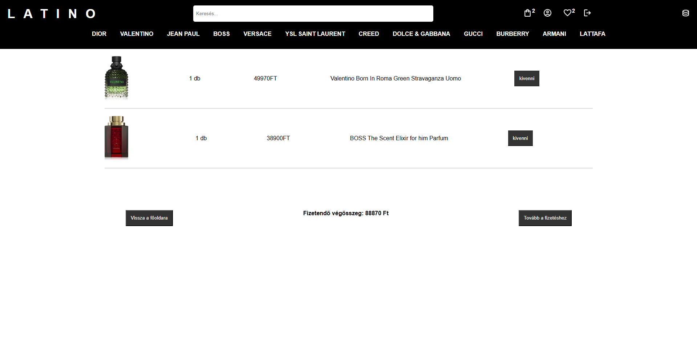
Kosár oldal
Ez az oldal szolgál a kiválasztott termékek összegzésére a fizetés előtt. A cél az volt, hogy a vásárló pontosan lássa, mit tervez megvenni, és könnyen módosíthassa a tartalmát.
Főbb funkciók, amiket itt megvalósítottunk:
Terméklista: Megjeleníti a kosárba tett parfümök képét, nevét és egységárát.
Mennyiségi áttekintés: Világosan látszik a darabszám és a végösszeg.
Elemek kezelése: A "Kivenni" gombbal a felhasználó azonnal eltávolíthatja a felesleges tételeket.
Irányítás: Külön gombok segítenek a vásárlás folytatásában (Vissza a főoldalra) vagy a fizetés megkezdésében (Tovább a fizetéshez).

Slide 15
A projekt idővonala
Ötletelés a projekt témájáról
Első prototípus, később backend
A kedvenc és kosár oldal
Szept. 1 –
30
Okt. 15 –
Nov. 11
Dec. 7 –
Jan. 12
Nov. 12 –
Dec. 7
Jan. 13 –
Febr. 28
Okt. 1 –14
Első lépések
Bejelentkezés és Regisztráció
Fizetési oldal, reszponzivitás elkezdése

Slide 16
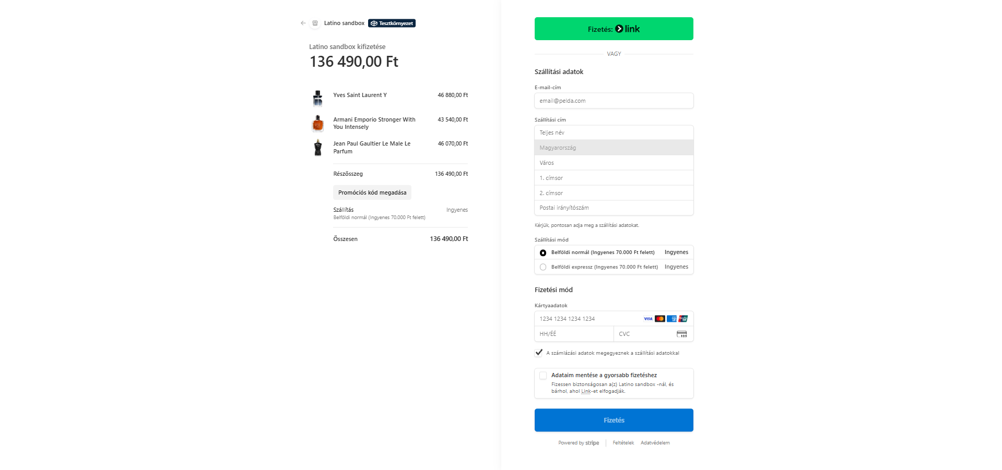
Fizetés
A fizetési felületen a vásárló utoljára ellenőrizheti a kosár tartalmát és a végösszeget. Az átláthatóság jegyében minden tétel, a szállítási költség jól láthatóan megjelennek, mielőtt a tranzakció véglegesítésre kerülne.
A webshopunk bankkártyás fizetési rendszere a Stripe API-ra épül. Ez a megoldás lehetővé teszi a zökkenőmentes fizetési élményt anélkül, hogy a vásárló adatai illetéktelen kezekbe kerülnének. A fizetés véglegesítése közvetlenül a Stripe biztonságos szerverein keresztül történik.

Slide 17
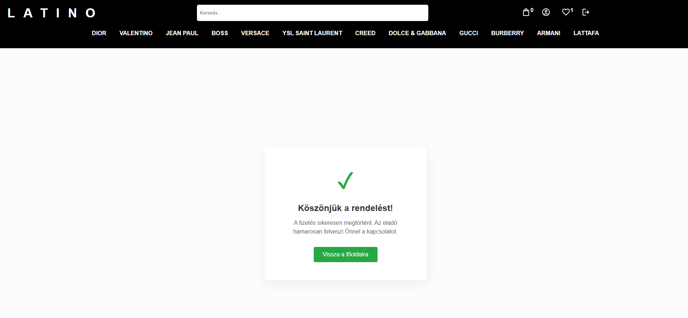
Sikeres fizetés
Ha a fizetés sikeres a Stripe oldalon akkor az oldal átirányítja a vásárlót a sikeres rendelés weboldalra.

Slide 18
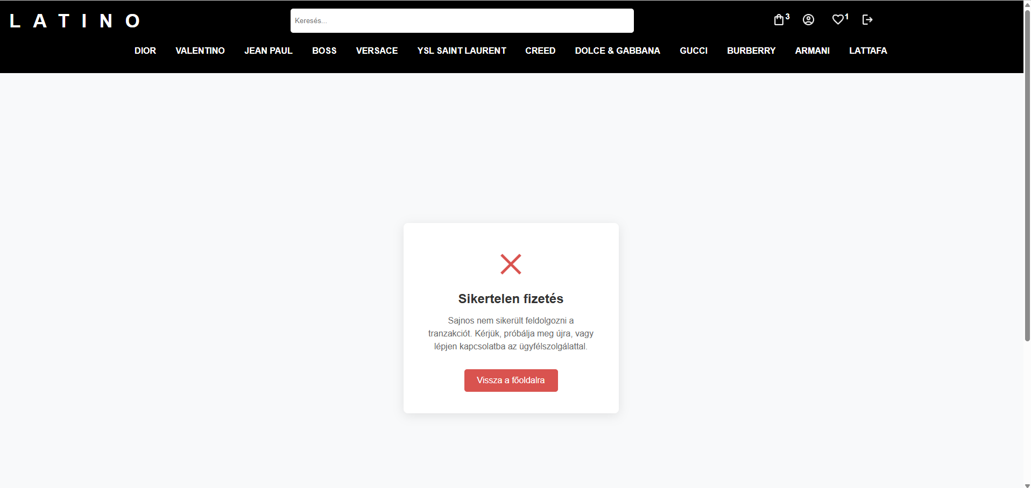
Sikertelen fizetés
Viszont ha a vásárló visszalép a fizetés oldalról vagy a fizetését elutasítja a STRIPE, akkor a sikertelen fizetés oldalra irányítja át a STRIPE.

Slide 19
A projekt idővonala
Ötletelés a projekt témájáról
Első prototípus, később backend
A kedvenc és kosár oldal
Reszponzivitás véglegesítése, utolsó simítások
Szept. 1 –
30
Okt. 15 –
Nov. 11
Dec. 7 –
Jan. 12
Márc. 1 –
Márc. 31
Nov. 12 –
Dec. 7
Jan. 13 –
Febr. 28
Ápr. 1 –
Ápr. 20
Okt. 1 –14
Fizetési oldal, reszponzivitás elkezdése
Tesztelés, prezántáció/
dokumentáció
Első lépések
Bejelentkezés és Regisztráció

Slide 20
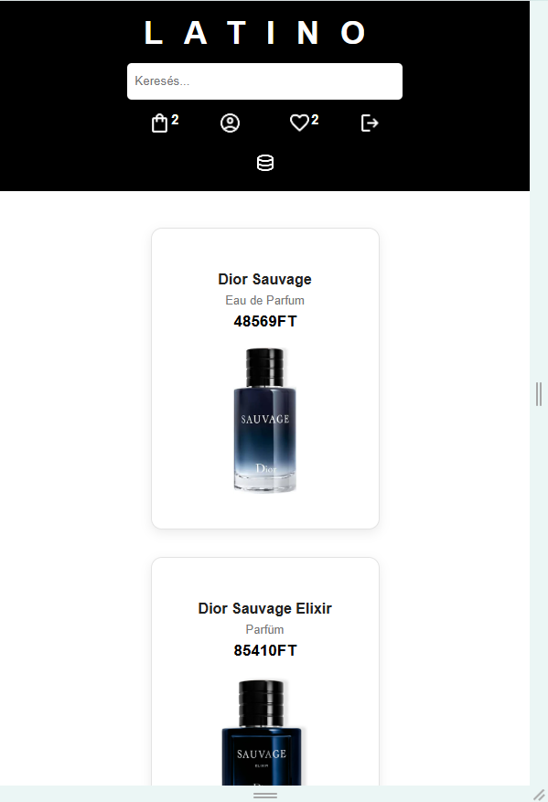
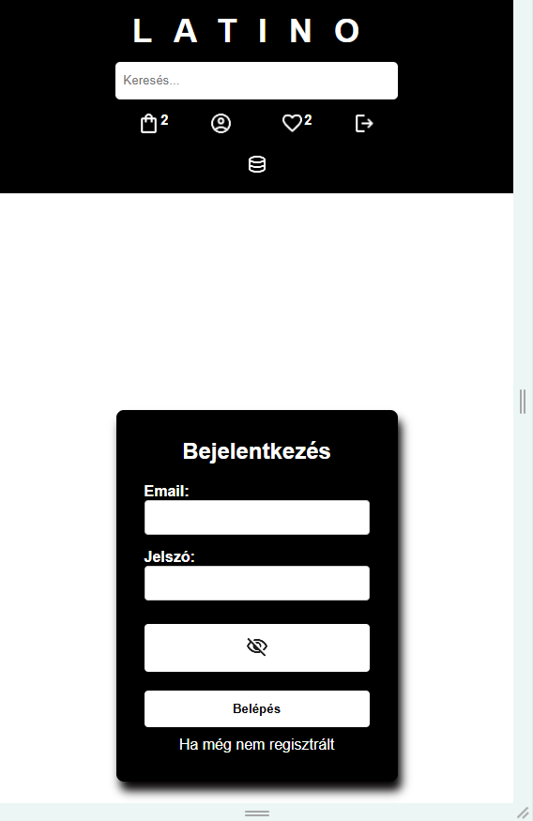
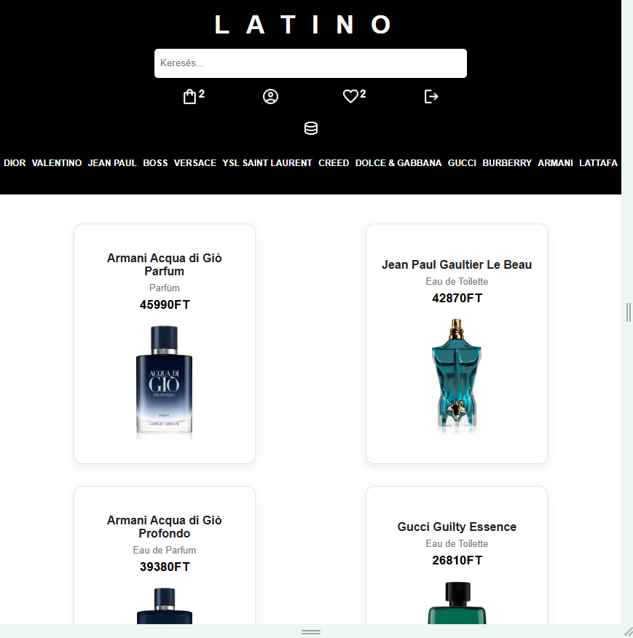
Reszponzivitás
A reszponzivitás működik asztali számítógépen, tableten és telefonon.

Slide 21
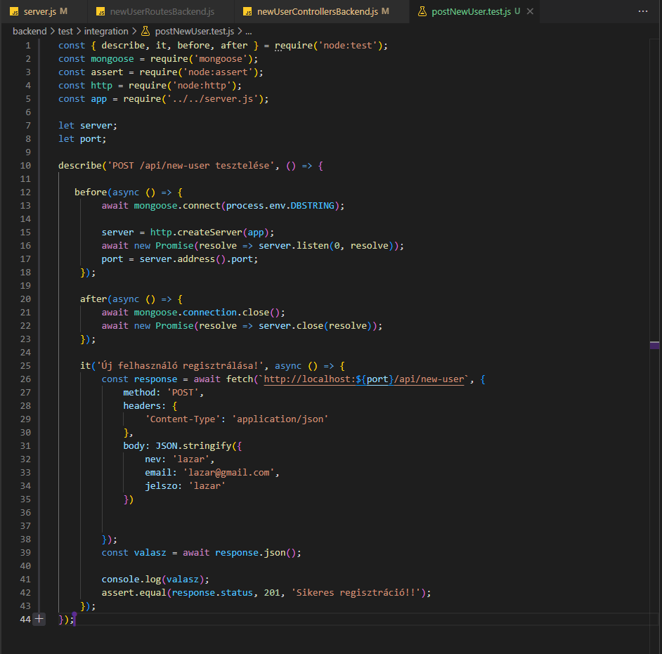
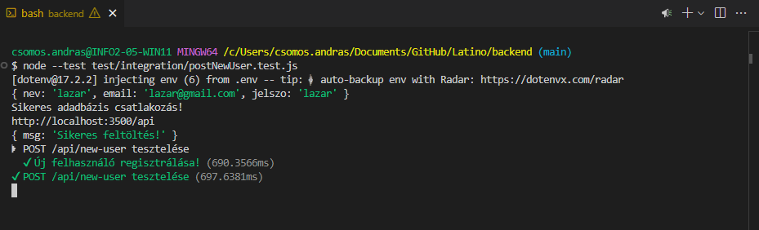
Backend Tesztelés
A backend teszteléshez a Node.js saját, beépített tesztfuttatóját (node:test) alkalmaztuk. Ez egy modern és hatékony natív megoldás, amely lehetővé teszi a szerveroldali logika, az adatbázis-műveletek és az API végpontok teljes körű ellenőrzését külső könyvtárak használata nélkül.

Slide 22
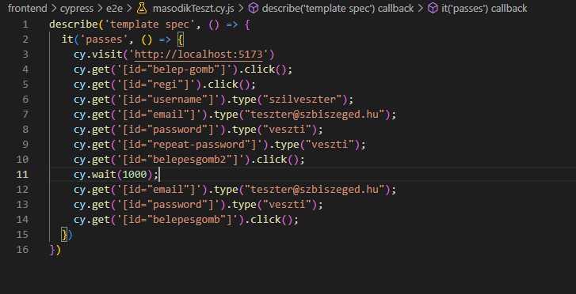
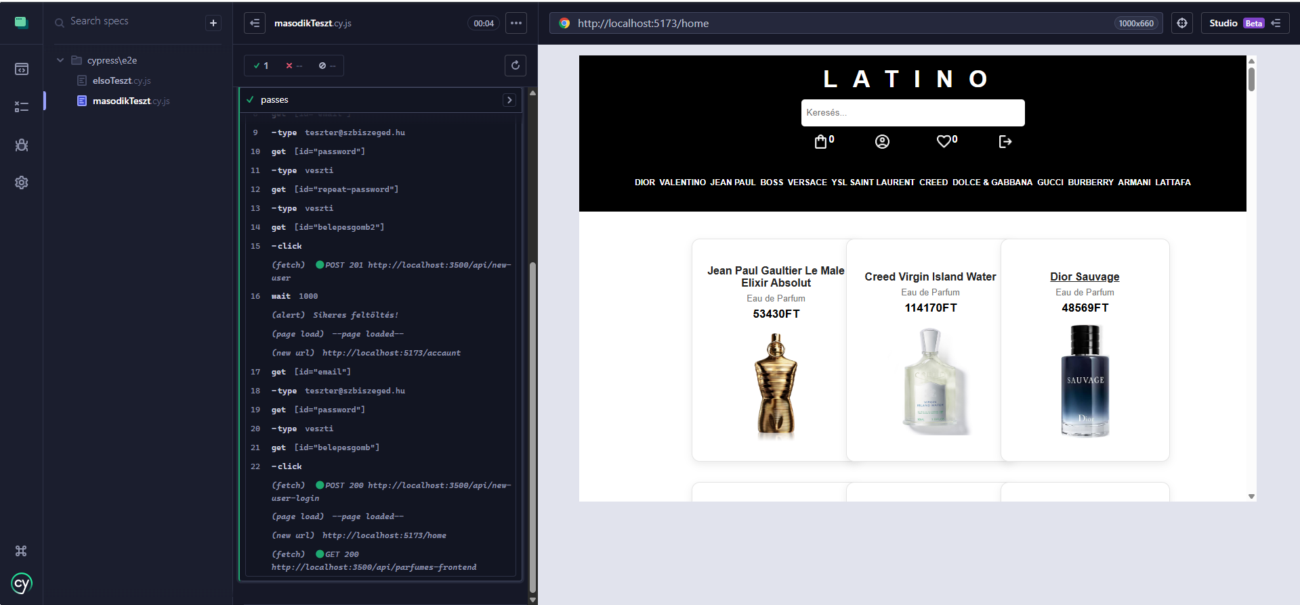
Frontend Tesztelés
A frontend teszteléshez a Cypress-t használtuk. Ez egy modern, JavaScript-alapú tesztelési keretrendszer, amely egyben tartalmaz minden szükséges eszközt a webes felületek ellenőrzéséhez.

Slide 23
SWOT
Erősségek:
Veszélyek:
Felhasználóbarát felület, modern dizájn.
Adatbázis-alapú parfümkezelés.
Online elérhetőség, szélesebb vásárlói kör.
Erős piaci versengés a konkurensparfümáruházakkal( PL. :Douglas).
Technikai hibák és adatbiztonsági kockázatok.
Gyengeségek
Lehetőségek:
Folyamatos karbantartási és fejlesztési igény.
Mobil optimalizáció további fejlesztésre szorul.
Hűségprogramok és személyre szabott ajánlatok.
Külföldre való szállítás.
Többnyelvű támogatás.

Slide 24
Köszönjük a figyelmet!

